Slide 1
Использование культурных практик для формирования основ финансовой грамотности дошкольников.
Детский сад №125 Выборгского района Санкт-Петербурга
Воспитатели :Васильева М.В.
Осипова О.А
Старший воспитатель : Шипкова В.Н.

Slide 2
Экономика и дошкольник лишь на первый взгляд кажутся слишком далеки друг от друга. Тем не менее, современные дети рано овладевают экономической информацией на житейском уровне, так как посещают совместно с родителями магазины и банки и уже имеют некоторые элементарные представления о деньгах. Ребенок поневоле встречается с экономикой, даже если его этому не учат. Он узнает, что такое «мое», «твое», «наше», «обмен», «деньги», «цена», «дорого», «дешево», «продать», «заработать».
Чем раньше дети узнают о роли денег в частной, семейной и общественной жизни, тем раньше могут быть сформированы полезные финансовые привычки.
Результаты воспитательной работы будут успешными в том случае, если образование основам финансовой грамотности осуществляется в комплексе решения задач трудового, нравственного и экономического воспитания.

Slide 3
Мы знакомим детей с профессиями, учим их воспринимать и ценить мир рукотворных вещей как результат труда людей. У детей формируются представления о денежных отношениях (торговля, купля-продажа, о доходах (заработная плата, пенсия) и расходах, о денежных знаках (монета, купюра) России и других стран.
В процессе экономического воспитания дети знакомятся с бережливостью и трудолюбием. Дети учатся навыкам самообслуживания, элементарного бытового труда в помещении и на участке детского сада, у них складываются представления о труде взрослых, прививаются чувства уважения к труду.

Slide 4
Наша цель: формирование у детей старшего дошкольного возраста первичных экономических представлений. Помочь детям шести - семи лет войти в социально-экономическую жизнь, способствовать формированию основ финансовой грамотности у детей данного возраста.
Дети научатся уважать людей, умеющих трудиться и честно зарабатывать деньги, осознавать взаимосвязь понятий «труд — продукт — деньги» и «стоимость продукта в зависимости от его качества», корректировать собственные потребности, понимать и ценить окружающий предметный мир, применять полученные умения и навыки в реальных жизненных ситуациях.

Slide 5
Нами были определены следующие задачи:
Формирование первичных экономических представлений и компетенций.
Развитие экономического мышления дошкольников.
Расширение представления детей о деньгах и статьях расхода семейного бюджета.
Укрепление семейных связей.
Воспитание социально-личностных качеств и ценностных ориентиров, необходимых для рационального поведения в сфере экономики.
Применять полученные умения и навыки в реальных жизненных ситуациях.
Уважать людей, умеющих трудиться и честно зарабатывать деньги.

Slide 6
Что бы реализовать поставленную цель и задачи ,решили использовать технологию культурных практик. Работа с детьми в комбинированной группе по данной технологии ,уже не раз показала свою эффективность. Неуёмная любознательность с непоседливостью требует определенного подхода.
В подготовительной группе дети, наблюдая за финансовыми отношениями внутри семьи, имеют определенный багаж знаний. Хотелось эти знания обобщить , обогатить и попробовать применить на практике.
Предложили детям открыть кафе Мухи –Цокотухи. Нужно было решить как ,найдя одну денежку, действовать дальше , чтобы начать получать прибыль.
Вот ,что у нас получилось и какие идеи возникали в ходе деятельности детей.

Slide 7
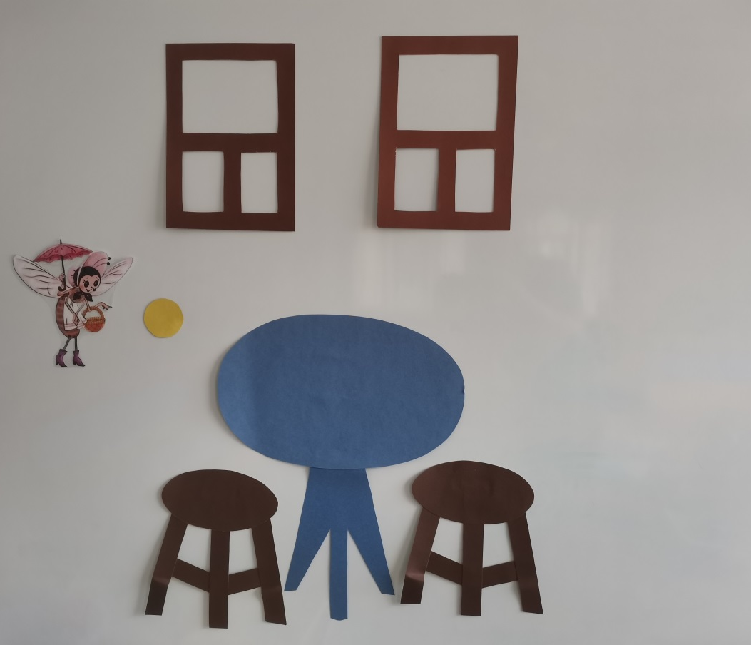
Как и в сказке Корнея Чуковского ,наша Муха –Цокотуха тоже нашла денежку.
Мы придумали плоскостную игру ,которая крепится на магнитах к доске. У нашей героини был дом, но не очень красивый и богатый. На стол для гостей она поставила всю посуду , которая была в доме.

Slide 8
Гости разошлись ,денежка потрачена , Муха загрустила. Как быть ,чтобы снова появились деньги? Дети предложили продавать угощение.
Но где его взять? Решили помочь насобирать ягод ,сделать чай и уже продавать его.

Slide 9
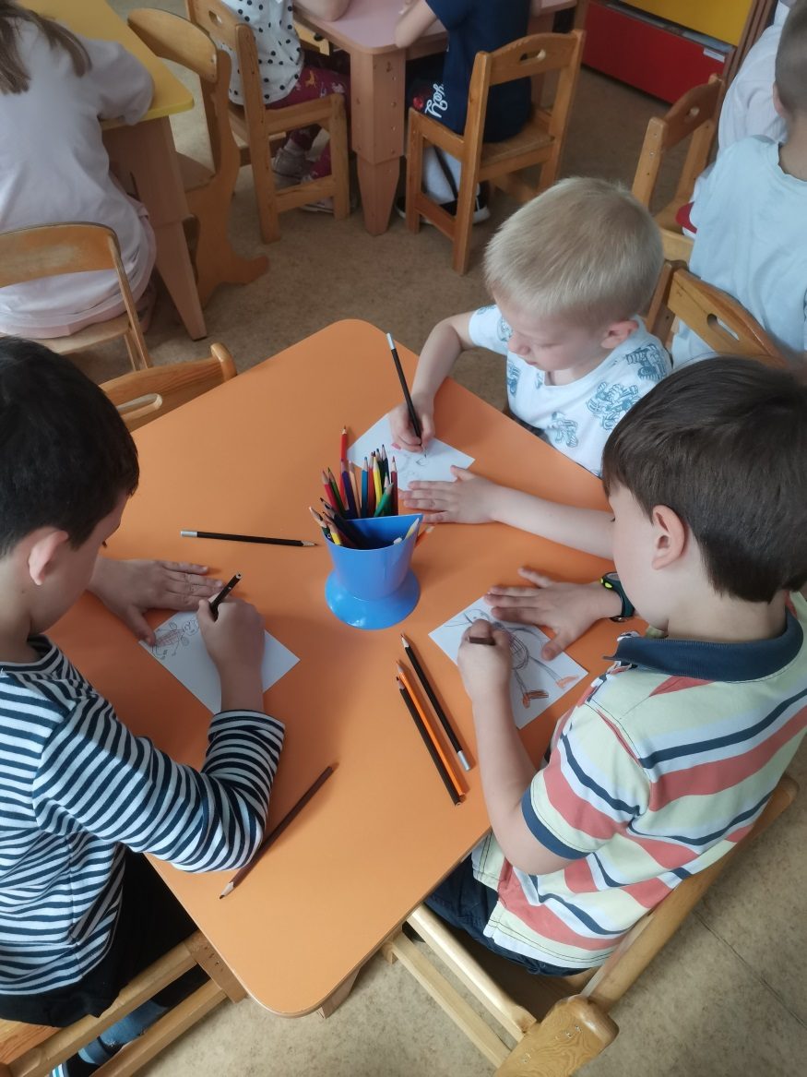
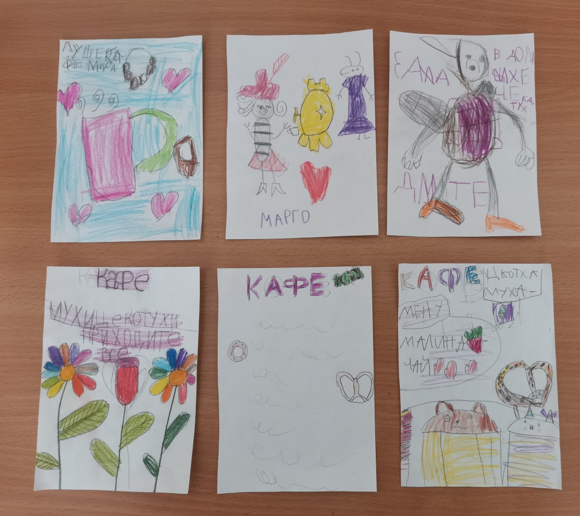
Получилось заработать, но мало т.к. многие не знали ,что у Мухи –Цокотухи вкусный полезный ягодный чай.
Дети предложили сделать рекламные листовки и раздать.

Slide 10
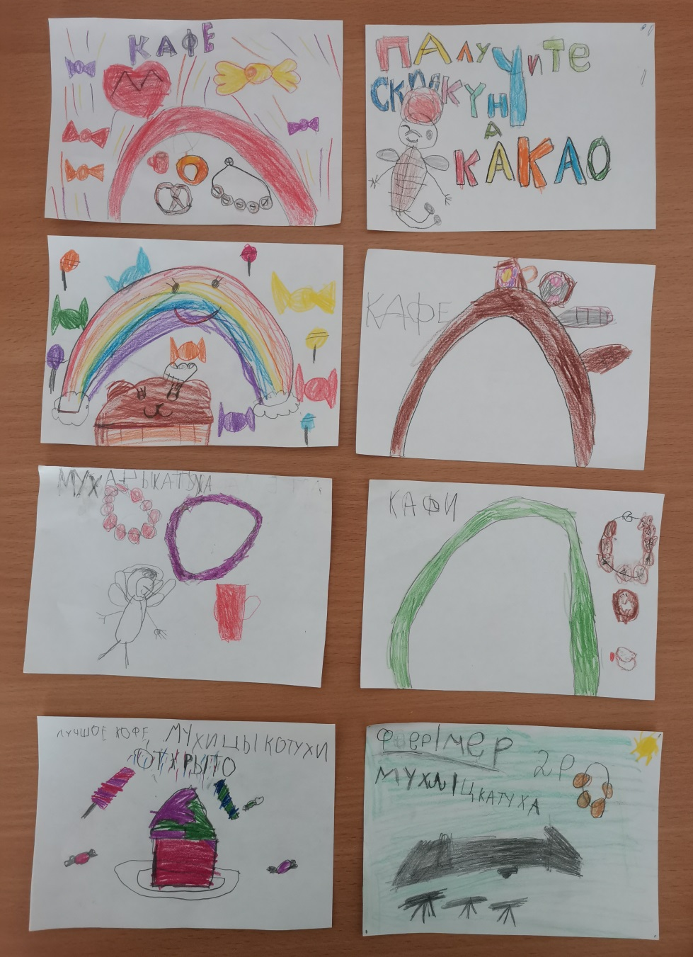
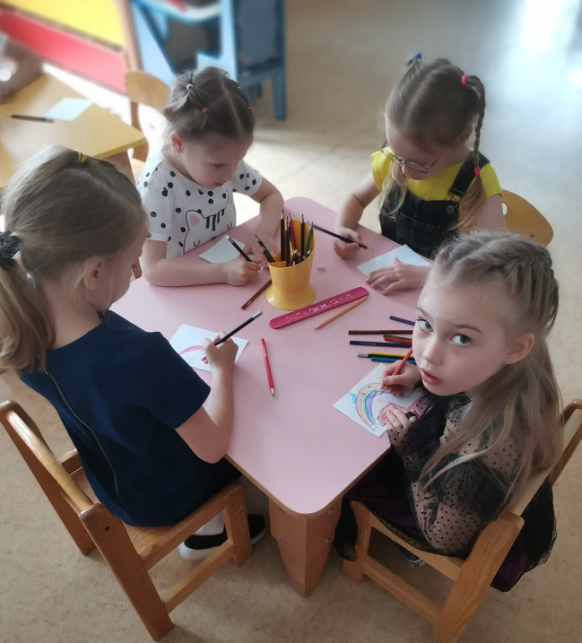
«Лучшее кафе мира !»
«Кафе Мухи - Цокотухи! Приходите все!»
В меню чай с малиной!»
«Получите скидку на какао!»
«Лучшее кафе Мухи-Цокотухи открыто!»

Slide 11
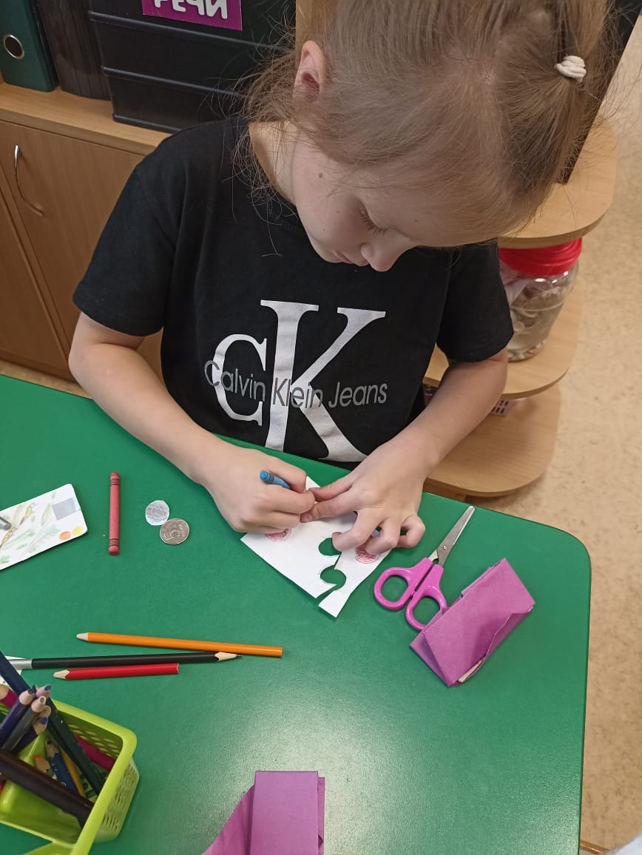
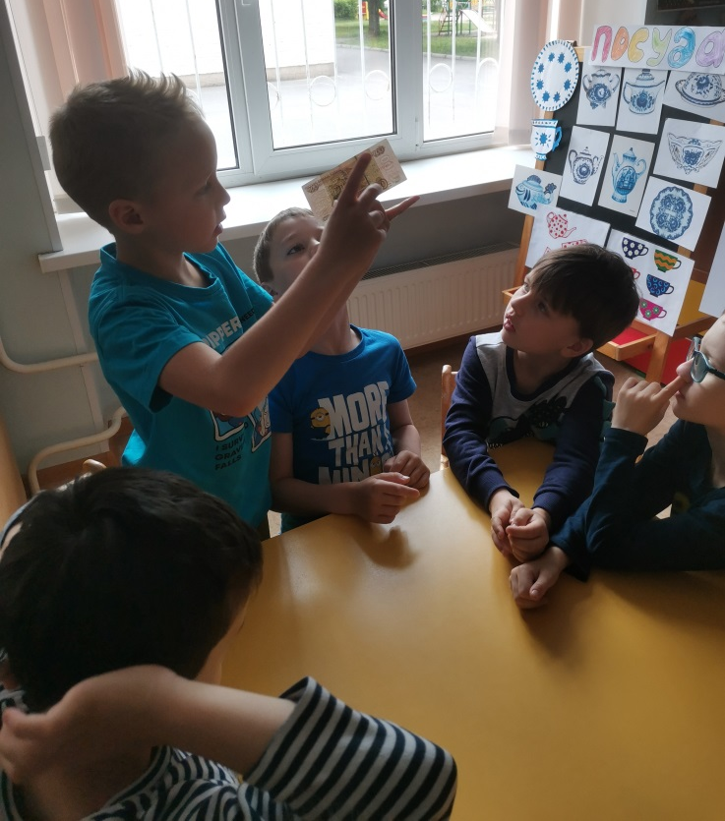
Играя в игру ,у детей возник интерес к изготовлению денег. Мы подсказали как можно чеканить монеты.
Рассмотрели банкноты. Защиту от подделки .

Slide 12
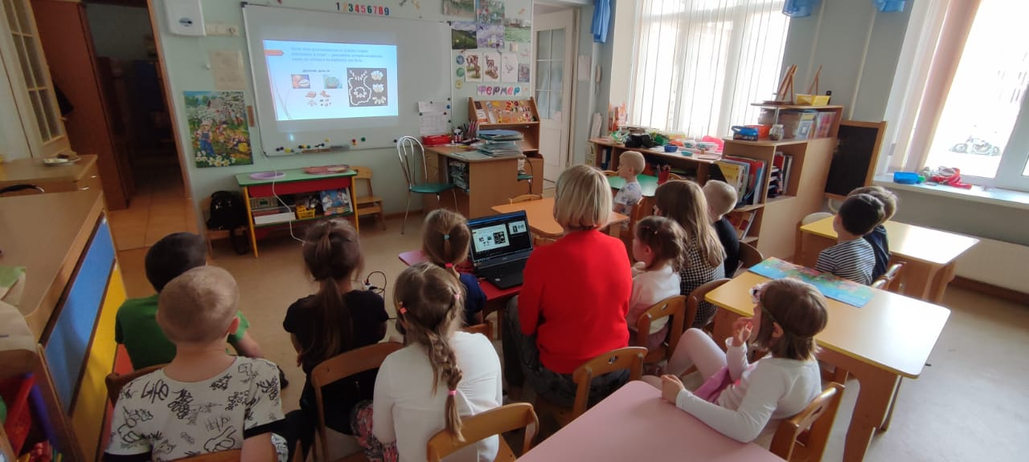
Дети захотели рассмотреть разные купюры. Узнали какие города и достопримечательности изображены на банкнотах нашей страны.
Мы предложили подумать ,как люди расплачивались в древности.
Что бы удовлетворить детскую любознательность посмотрели презентацию.
Путешествуя с родителями, ребята поделились наблюдением ,что в разных странах –свои деньги. Познакомились с некоторыми странами и их валютой.

Slide 13
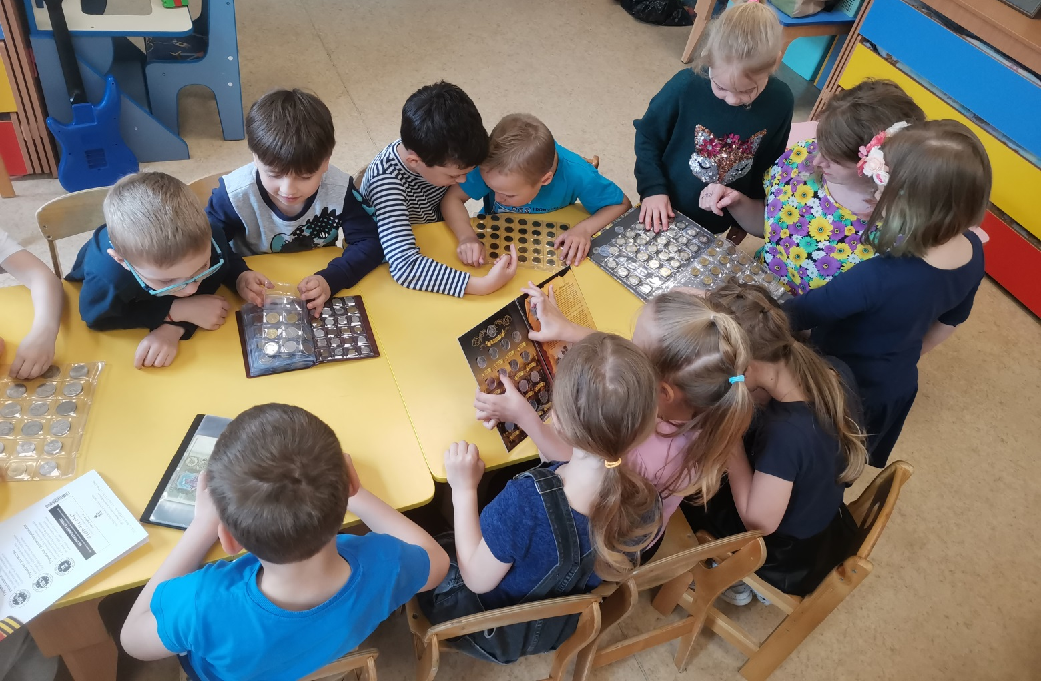
Воспитанник нашей группы рассказал, что дома есть коллекционные альбомы монет.
Мы стараемся , что бы родители принимали активное участие в жизни нашей группы. Пригласили мамочку показать альбомы и рассказать о коллекции .

Slide 14
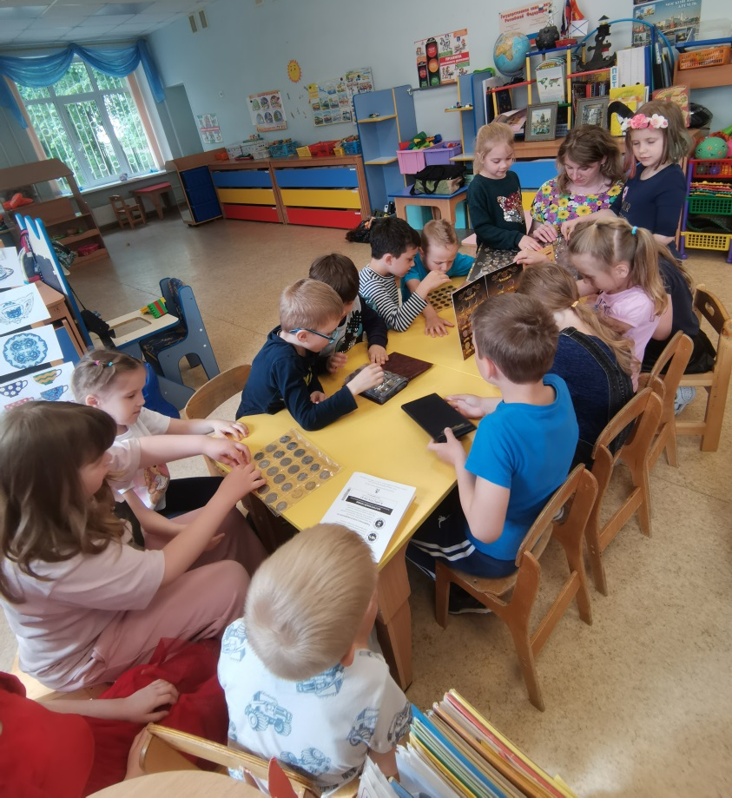
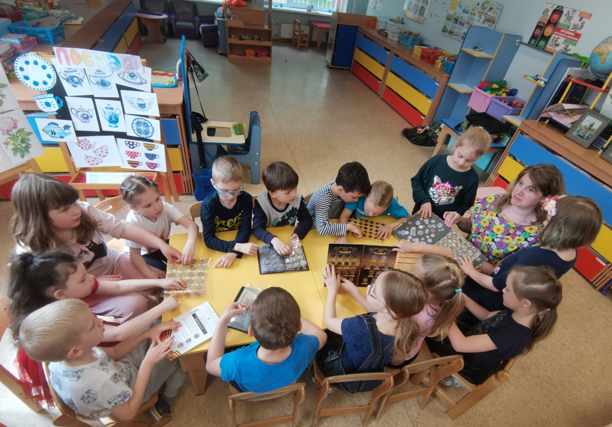
Монеты коллекционирует нумизмат.

Slide 15
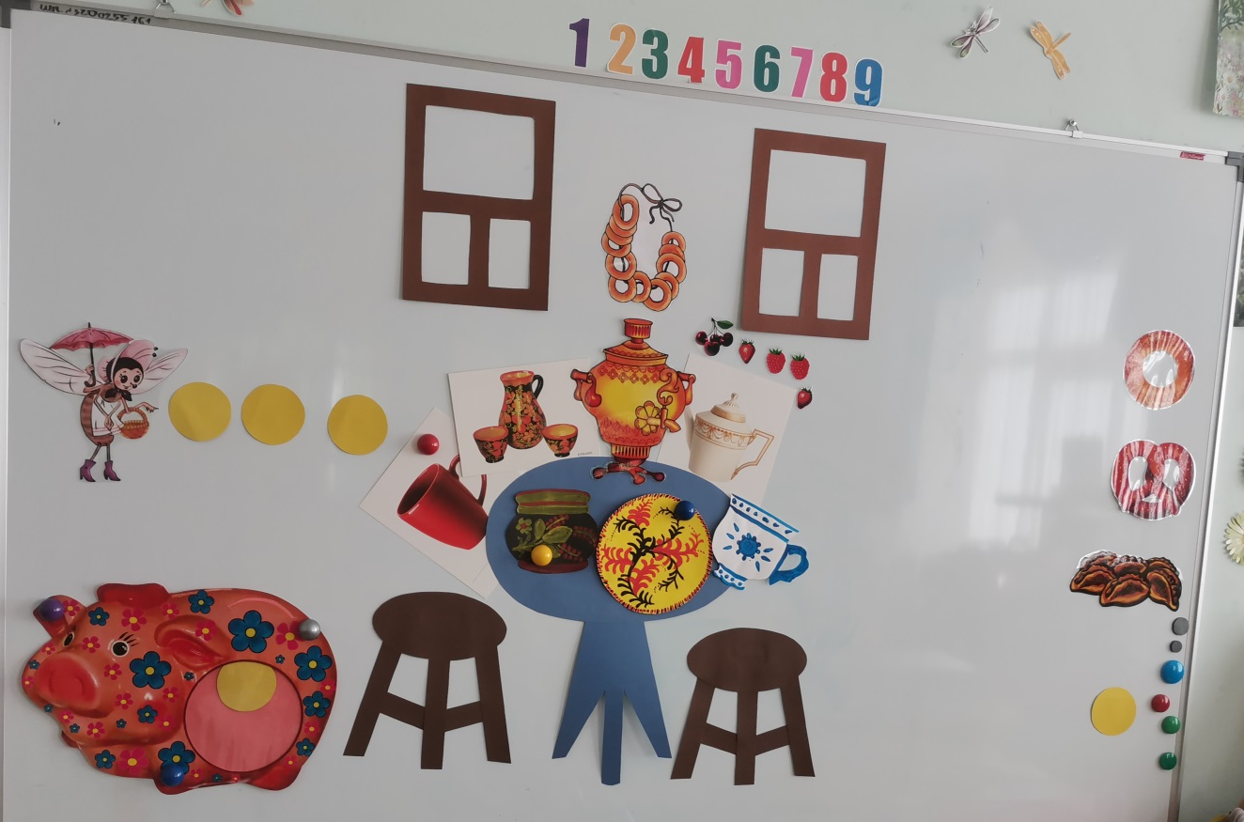
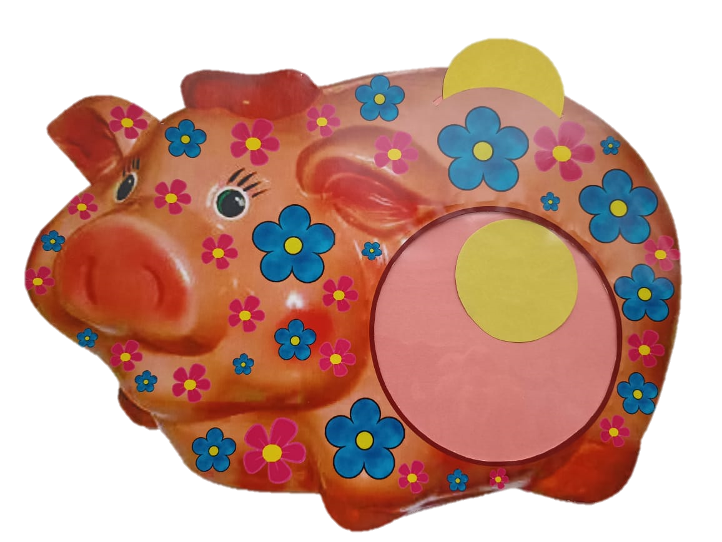
Муха Цокотуха развивала свое кафе.
Ребята предложили часть денег откладывать ,а не тратить. Так у нашей героини появилась копилка.

Slide 16
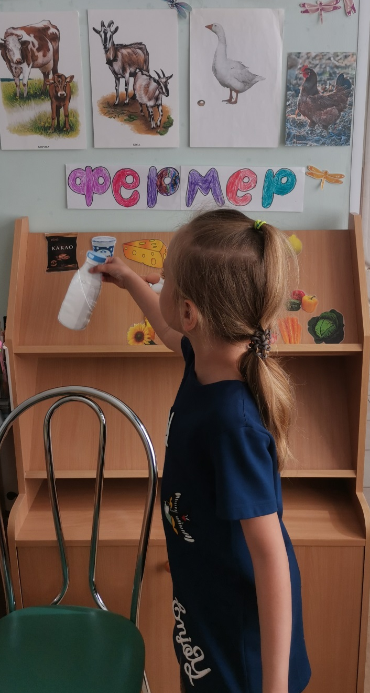
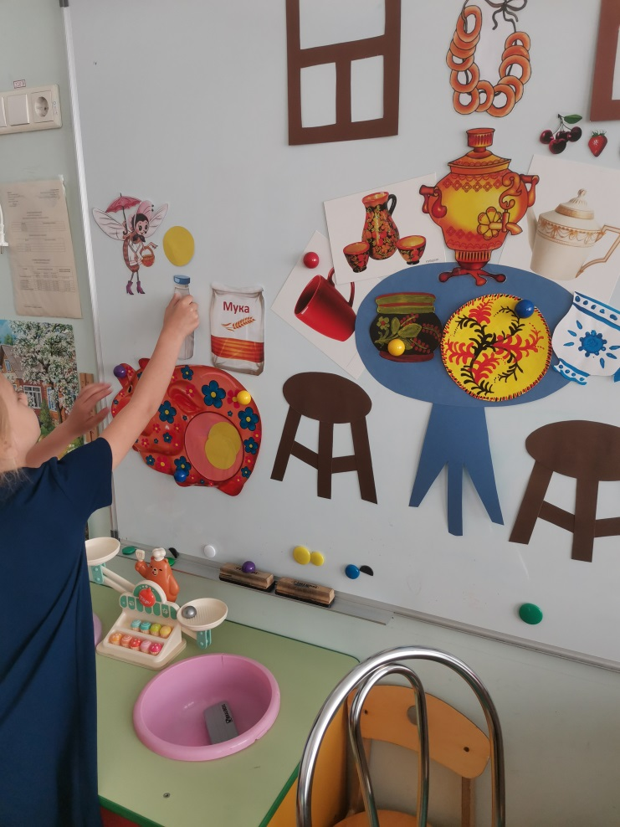
Ассортимент кафе расширяется.
Где же может брать продукты для выпечки Муха-Цокотуха?
Конечно в магазине. Мы решили открыть не просто магазин ,а фермерский магазин натуральных продуктов.

Slide 17
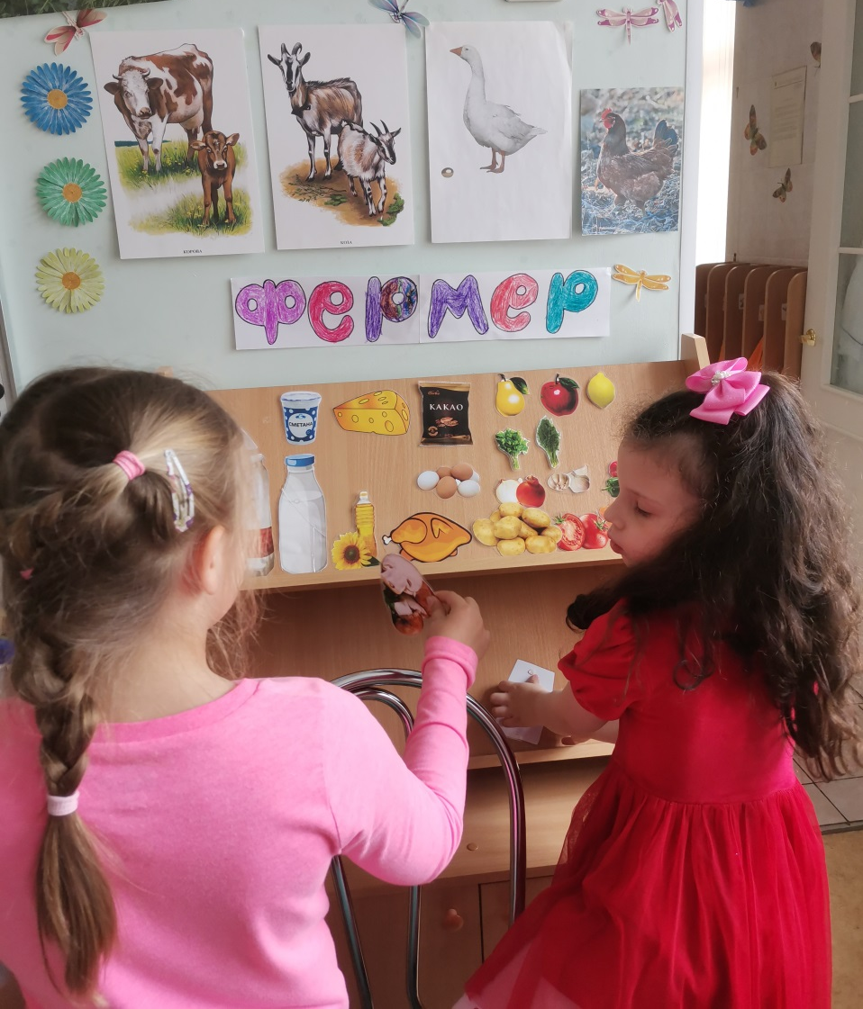
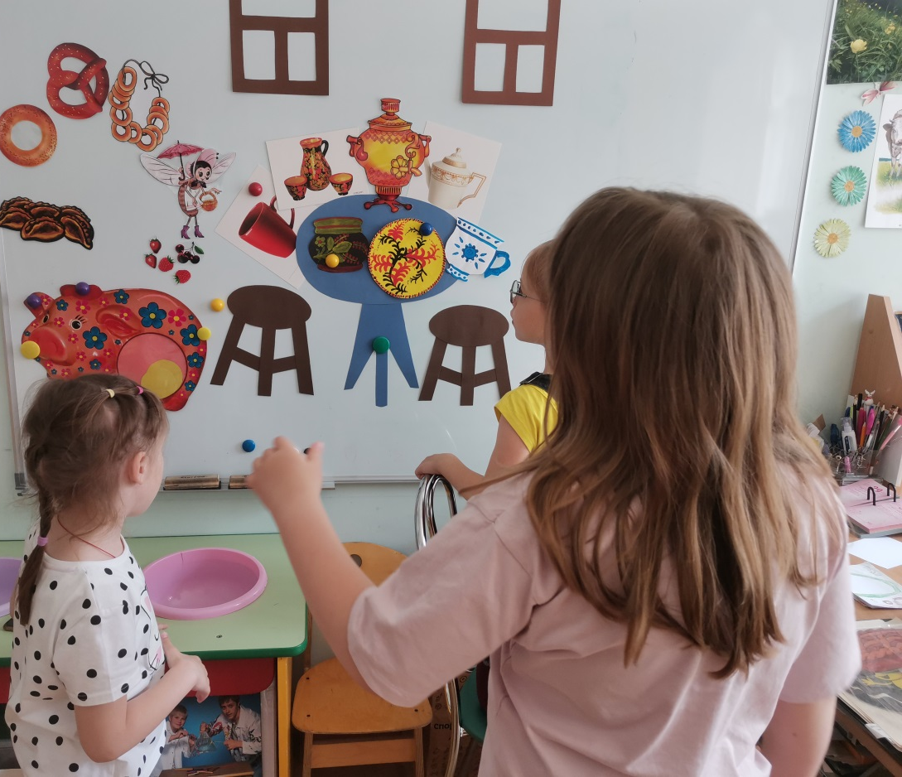
Пополнили знания о пользе натуральных продуктов ,о труде на ферме. Расширился ассортимент в нашем магазине.
«Кто потрудился ,тот и поел.»

Slide 18
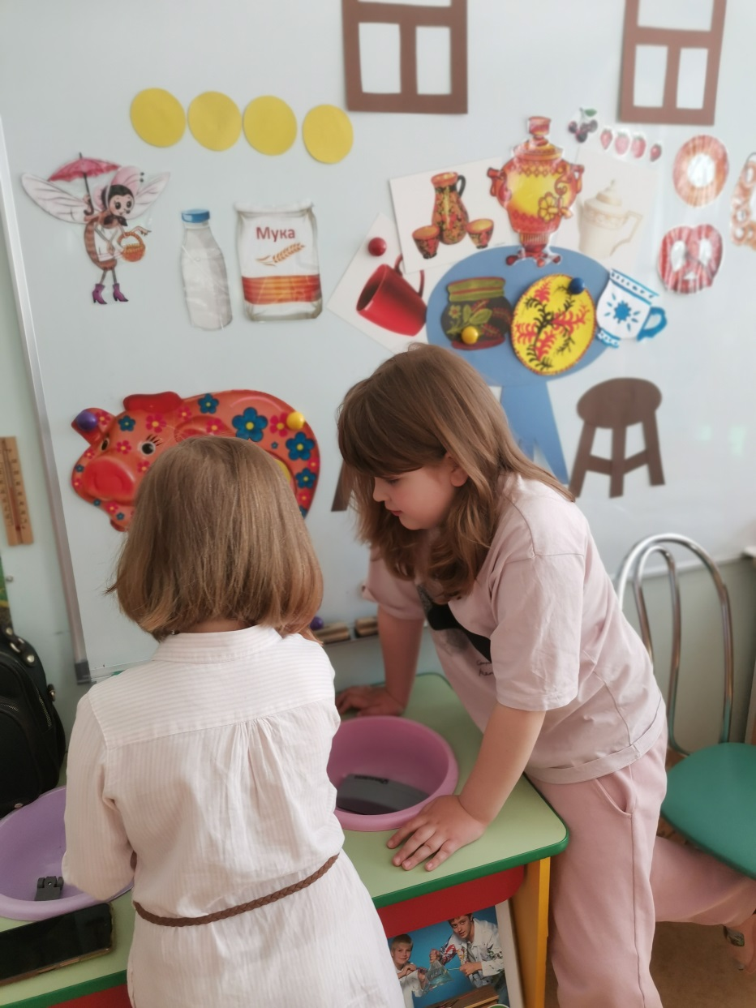
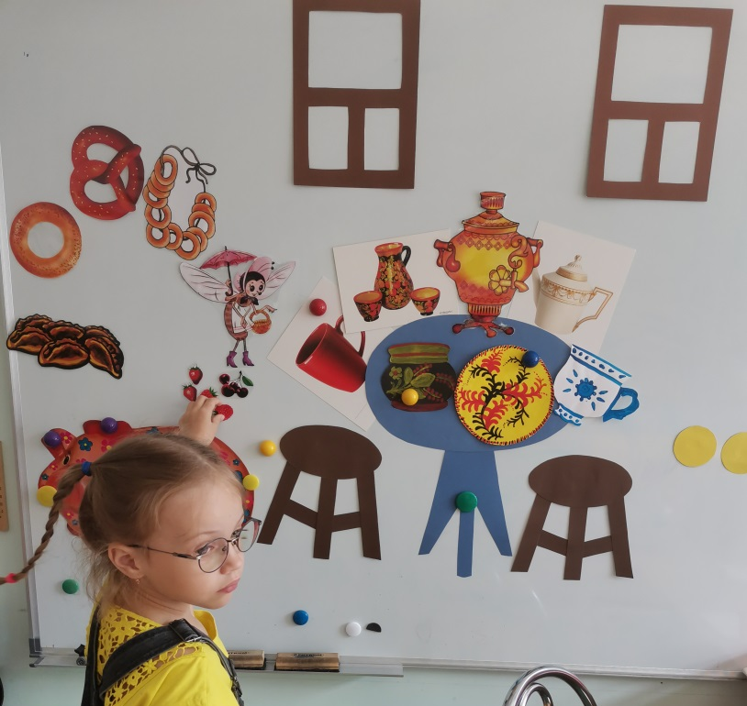
Технология культурных практик в формировании финансовой грамотности дошкольников способствует развитию экономического мышления.
Дети продолжали самостоятельно развивать ход игры ,меняя последовательность действий Мухи –Цокотухи . Делали выводы ,какие решения были удачным ,а какие не очень.

Slide 19
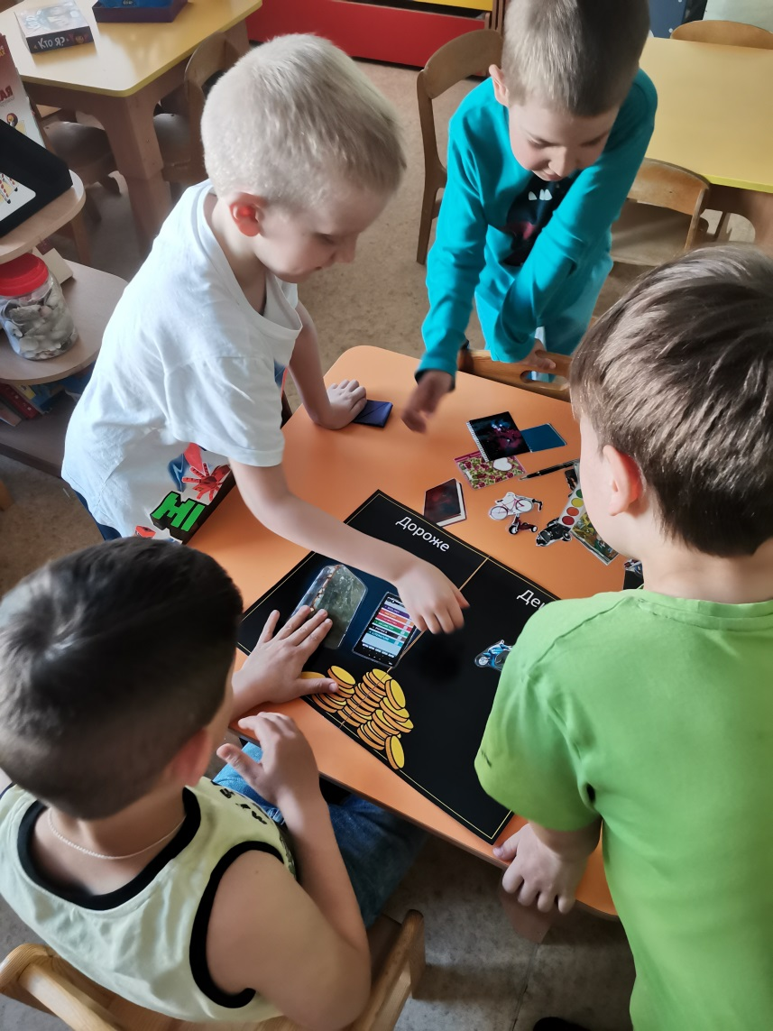
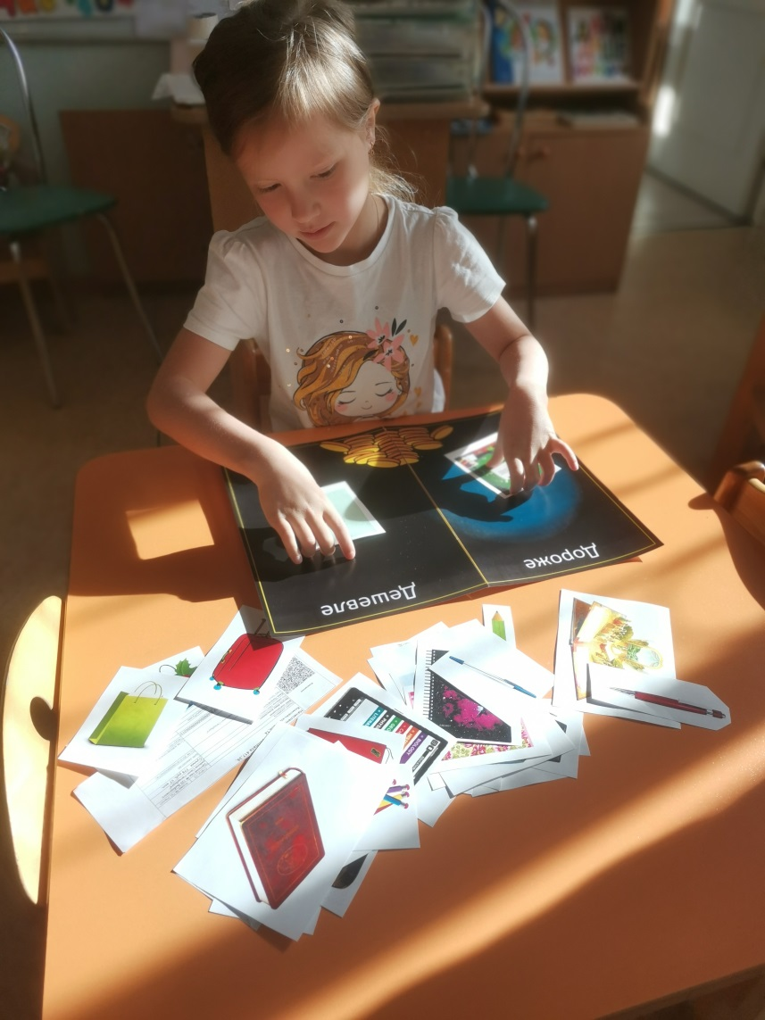
Мир финансовых отношений все больше увлекал детей. Мы даже не ожидали такого интереса.

Slide 20
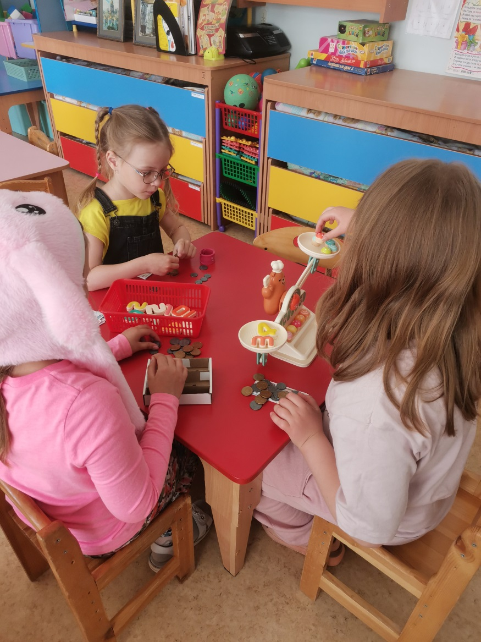
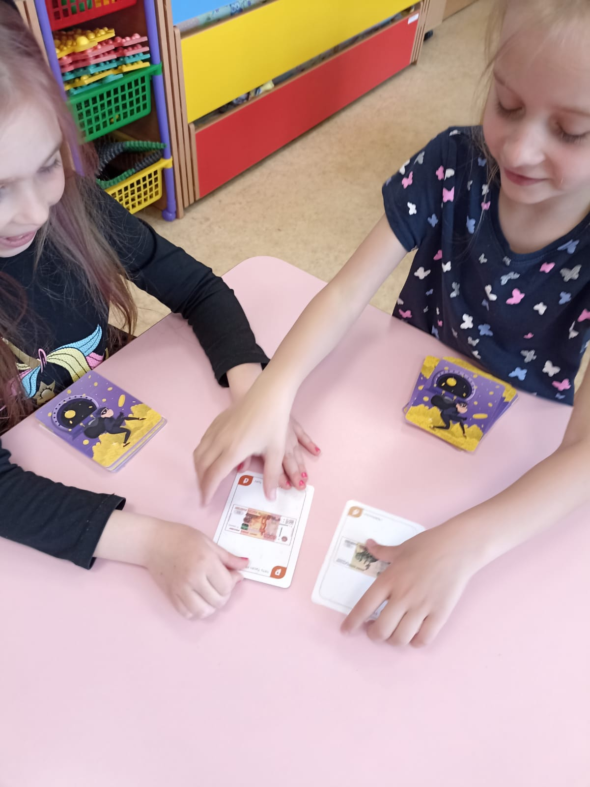
Старались идти за детской любознательностью.
Обогатили развивающую среду различными играми.

Slide 21
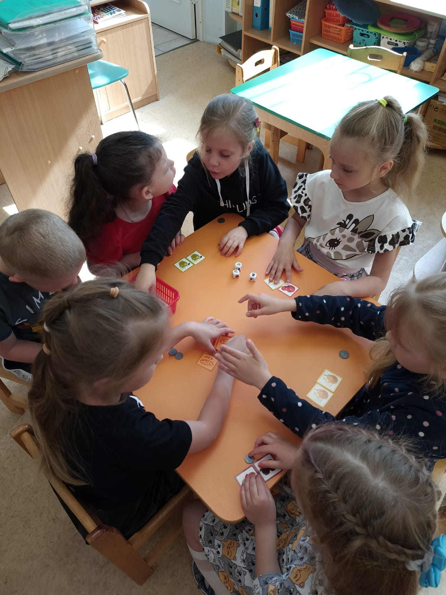
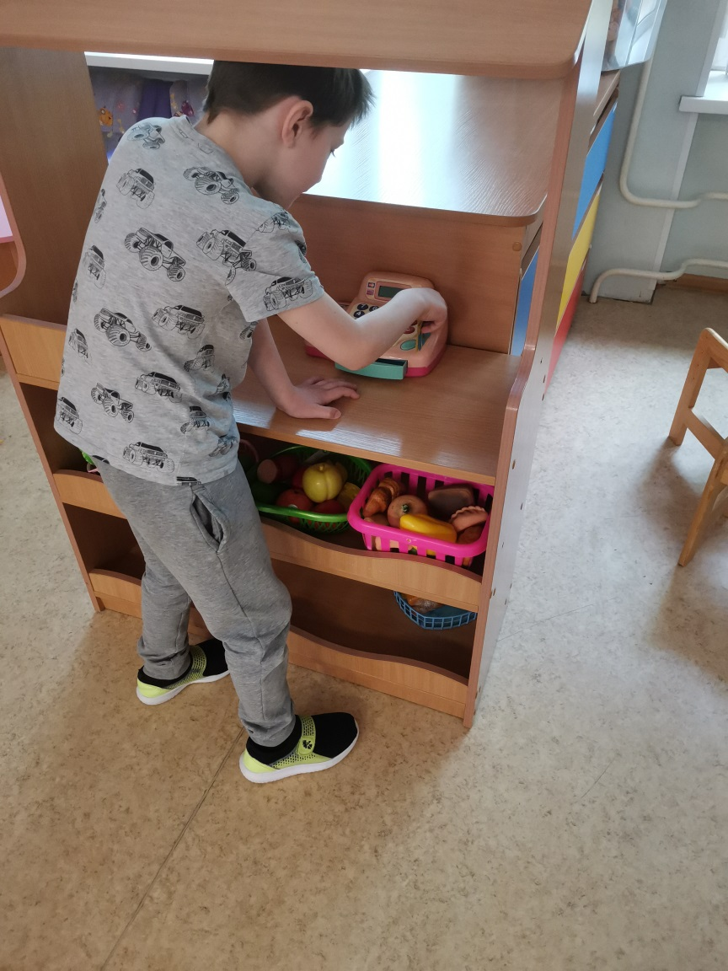
Знакомые игры увлекли по –новому. Возникли новые правила.

Slide 22
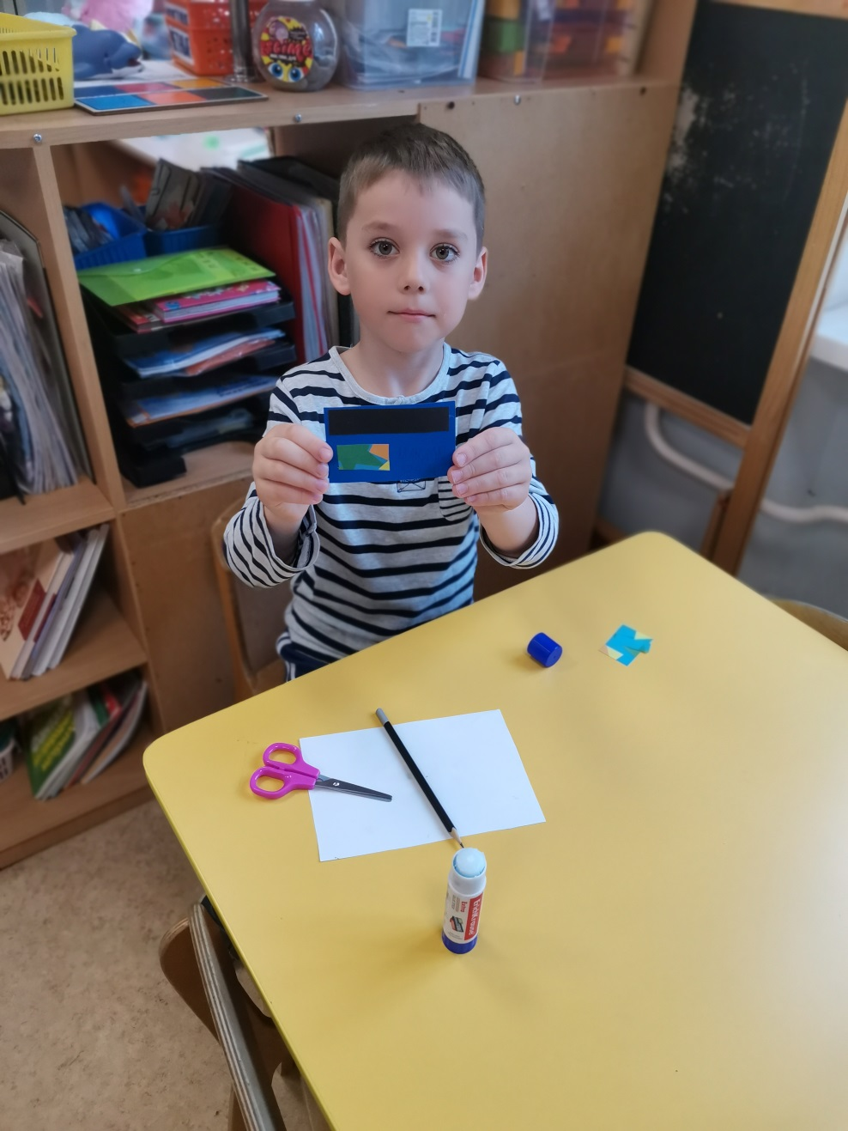
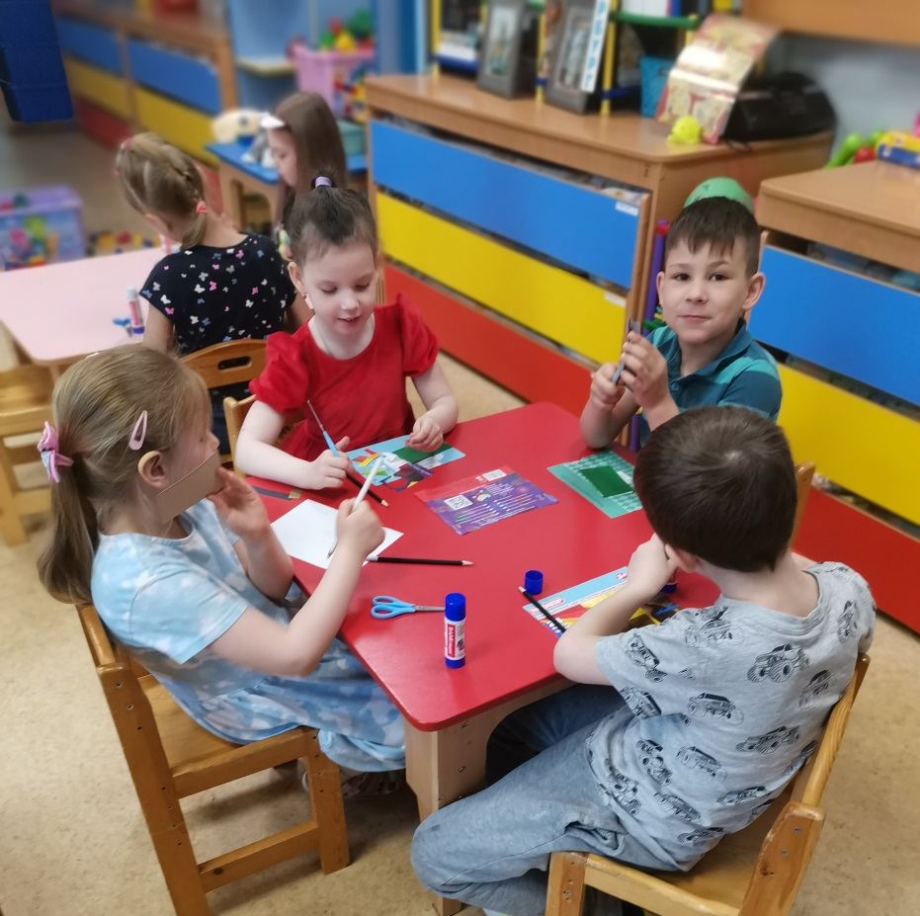
Детей стал интересовать механизм безналичного расчета.
Решили сделать банковские карты.
Оговорили ,что банки бывают разные и дизайн у банковских карт тоже.

Slide 23
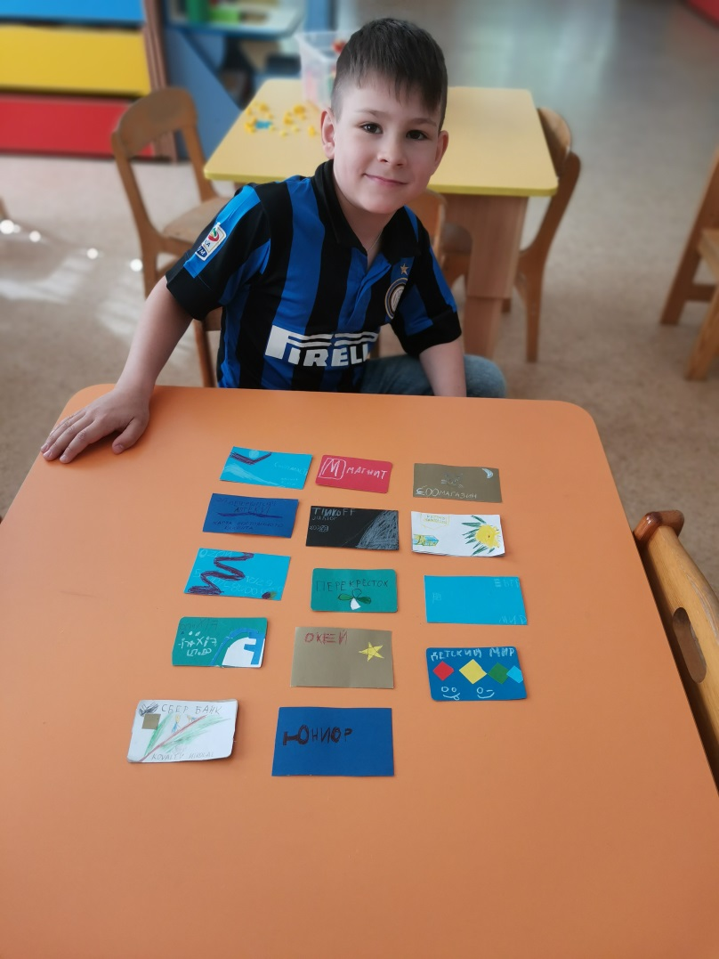
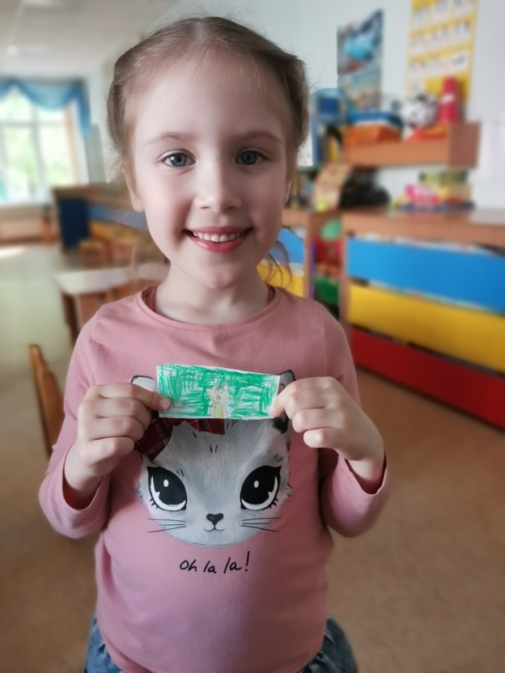
Коля сделал больше всех. Все карты ,которые были у нас в наличии и очень много из интернета .
Бонусные карты из всех знакомых магазинов.
Появилась даже космо-карта и космо –деньги. Этому поспособствовало знакомство с Днем космонавтики.

Slide 24
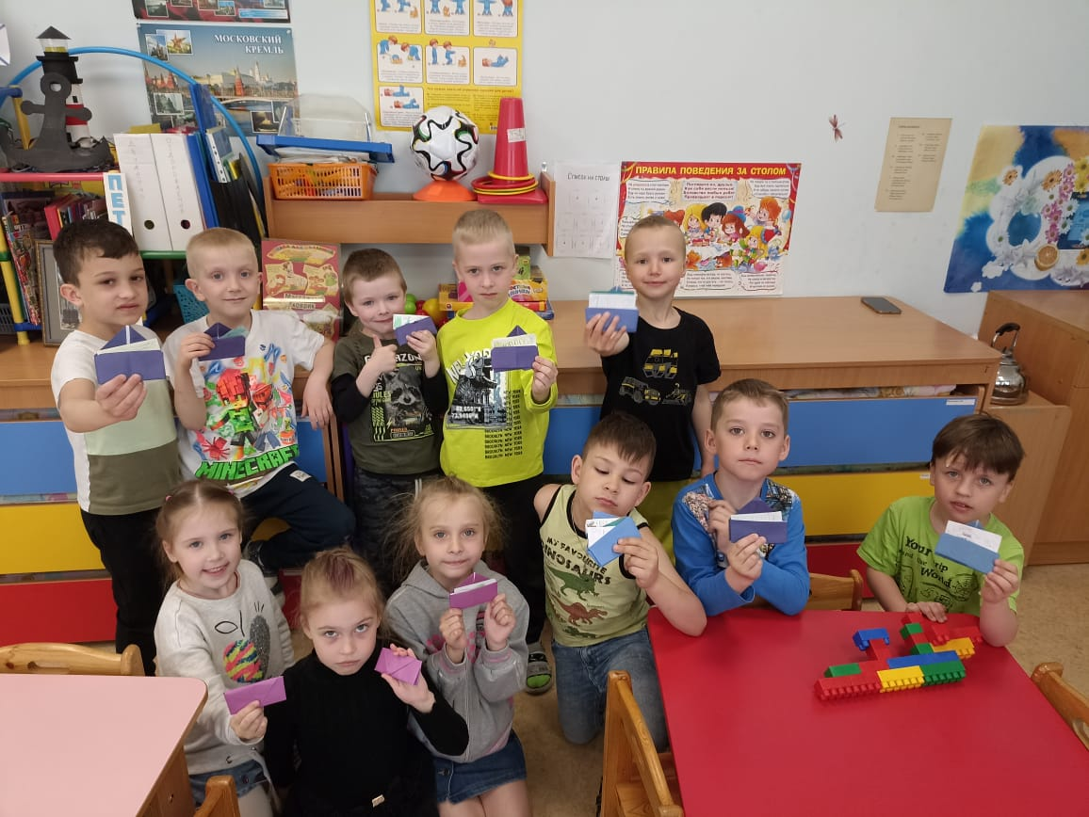
Самостоятельно придумали сделать кошельки для хранения карт. Мы предложили выполнить их в технике оригами.

Slide 25
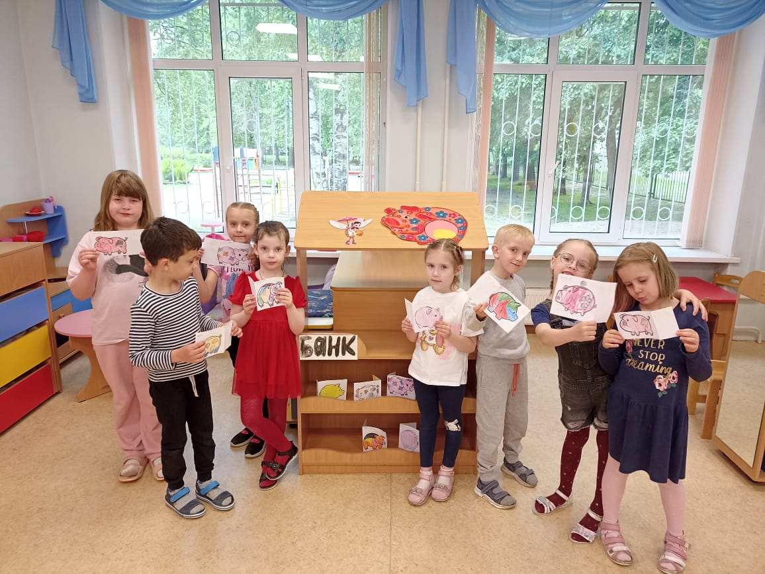
Дети рассказали ,что у некоторых тоже есть копилки ,как у Мухи –Цокотухи.
Ребята захотели иметь копилки в группе.
И даже открыли банк для хранения своих сбережений.

Slide 26
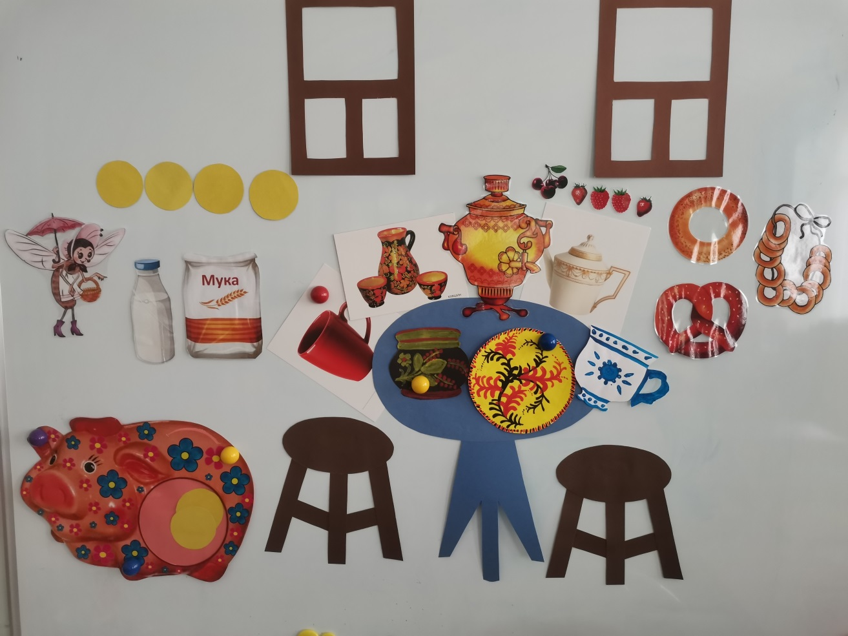
А наша Муха все богатела.
На что же можно потратить заработанные деньги?
Ребята поделились своим мнением:
-на учебу, на ум;
-положить в банк;
-на собаку и все для собаки;
-положить в копилку;
-на украшение жилья;
-на посуду;
-на мебель.

Slide 27
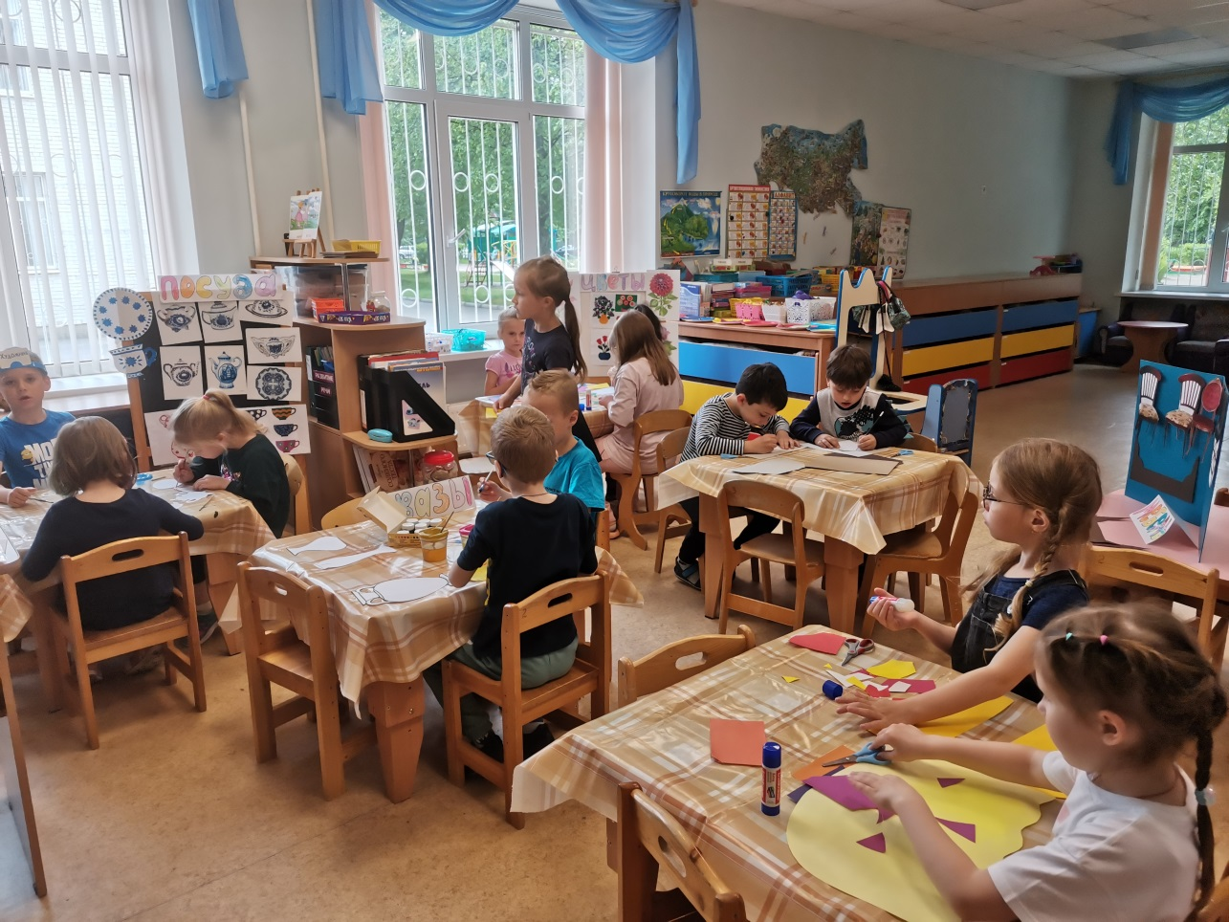
Представления о товарно-денежных отношениях у детей пополнились новыми знаниями.
Было решено открыть мастерские по изготовлению предметов быта ,в которых Муха –Цокотуха могла бы приобрести нужные товары.
Ребята выбрали тот вид деятельности , который был им интересен. Сделали вывески-названия для своих мастерских.

Slide 28
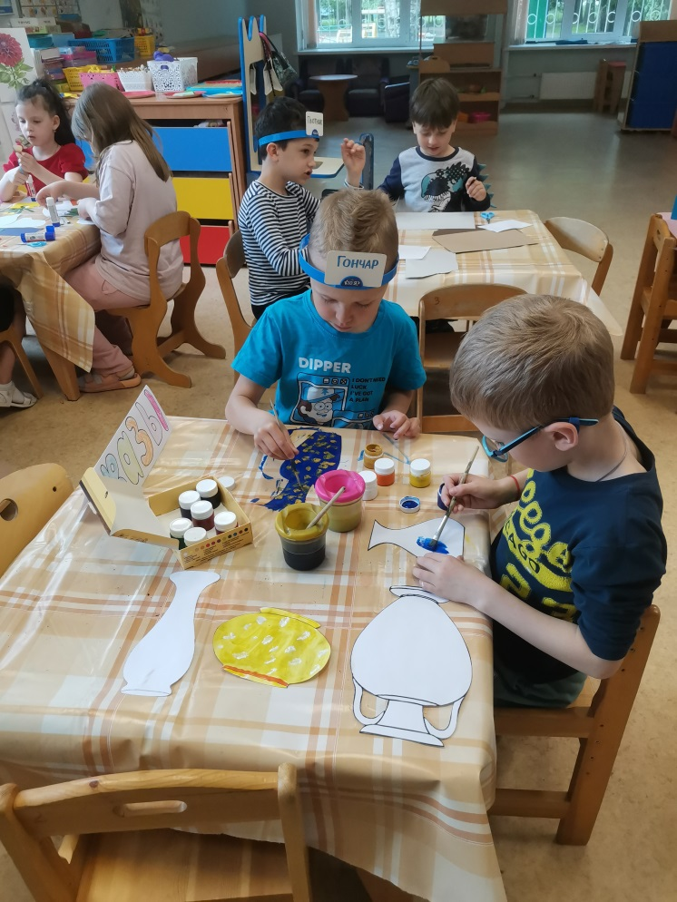
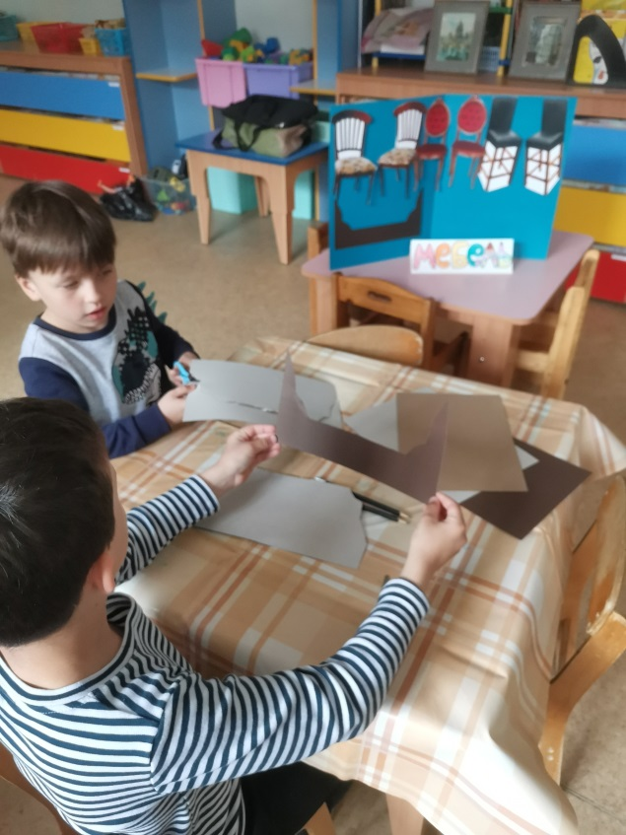
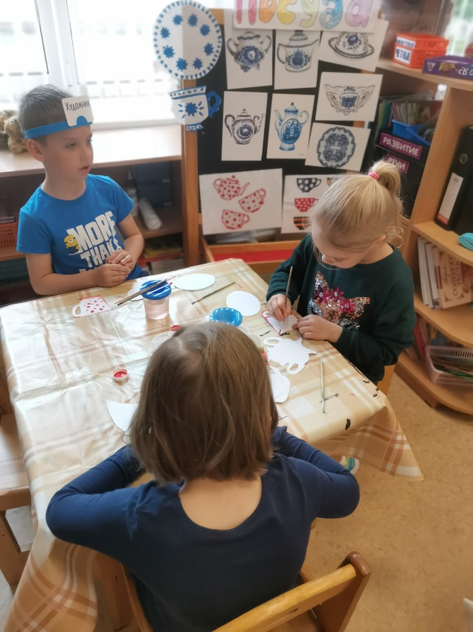
У нас открылись такие мастерские:
- по росписи посуды;
-по изготовлению ваз;
-мебельная;
-мастерская тканей ;
-цветочная.

Slide 29
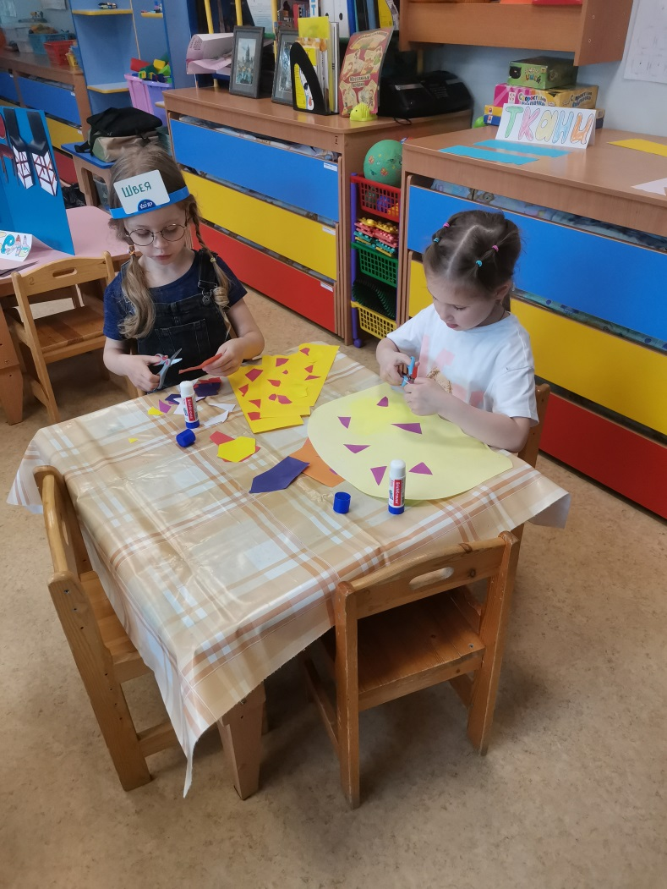
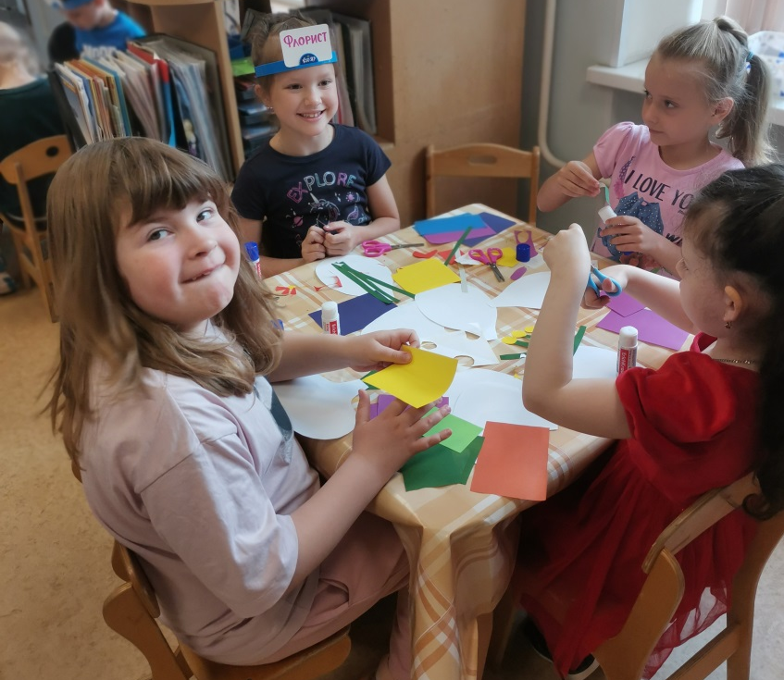
Ребята рассказали ,что можно сделать , что бы мастерская приносила еще большую прибыль:
продавать 2 вазы по цене одной;
изготавливать занавески на заказ;
придумывать новые узоры для посуды;
делать больше товара;
сделать рекламу;
организовать доставку;
положить деньга в банк, что бы их стало больше.

Slide 30
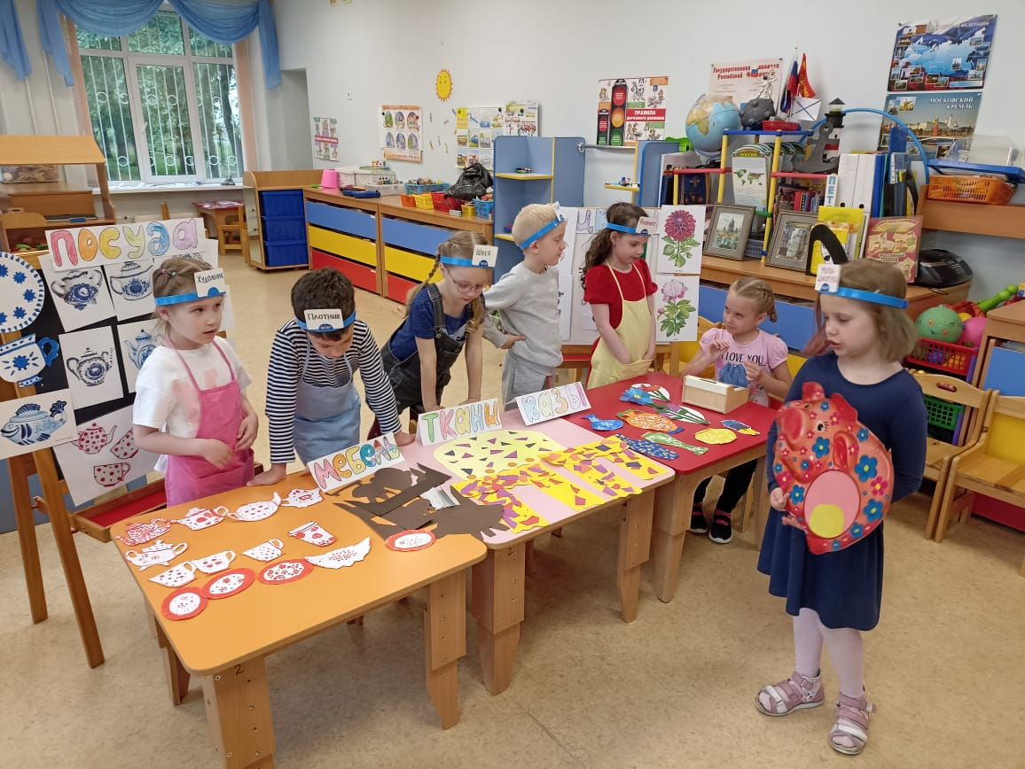
Что бы Мухе –Цокотухе было удобнее увидеть весь ассортимент организовали ярмарку товаров наших мастеров . В роли покупательницы выступал ребенок . В ходе игры дети менялись ролями.

Slide 31
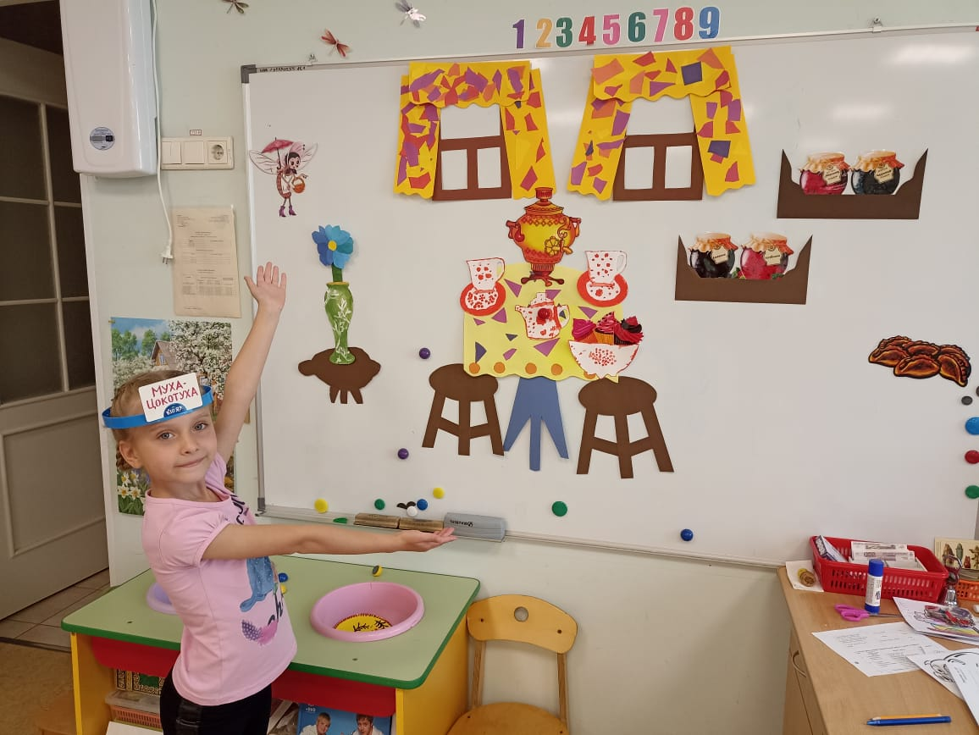
В доме-кафе нашей героини появились занавески и скатерть, полочки для варенья, ваза с цветами на подставке, красивый чайный сервиз . Угощение стало разнообразным.

Slide 32
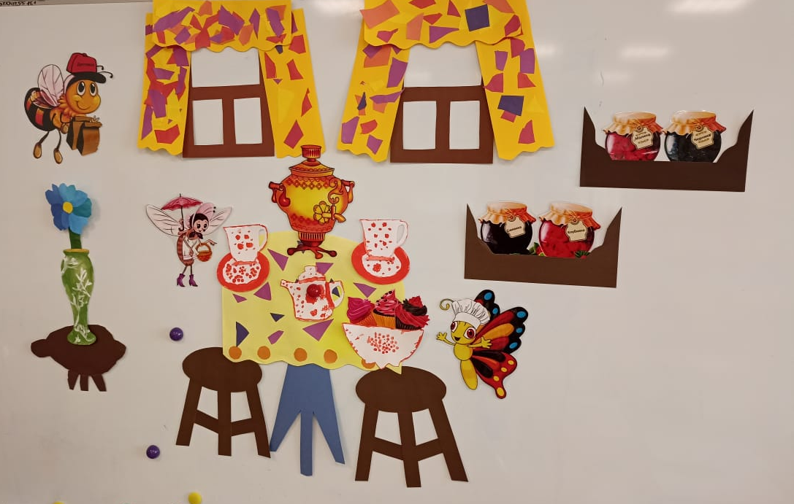
Появилась бабочка-помощница и доставщик еды.

Slide 33
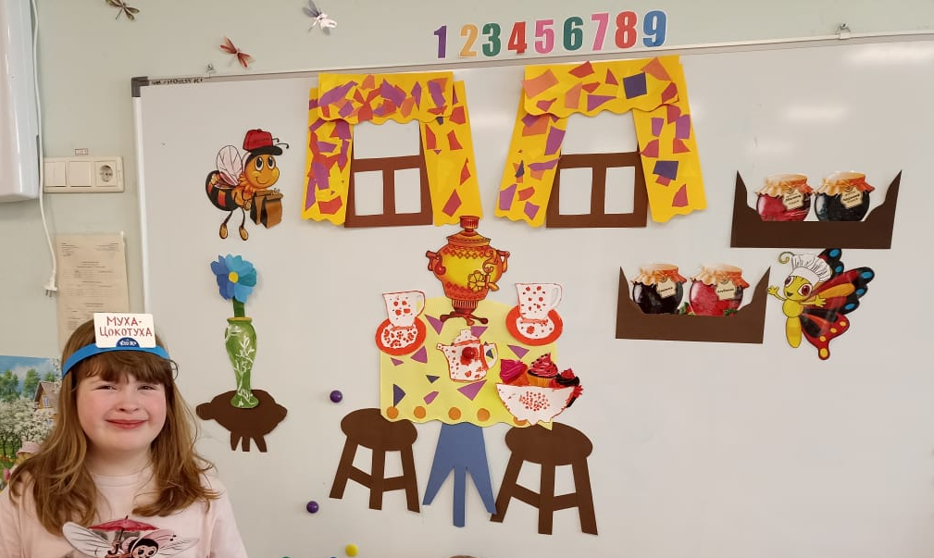
Главным итогом работы стали слова нашей воспитанницы Маргариты : «С вами не соскучишься!»

